Slide 1
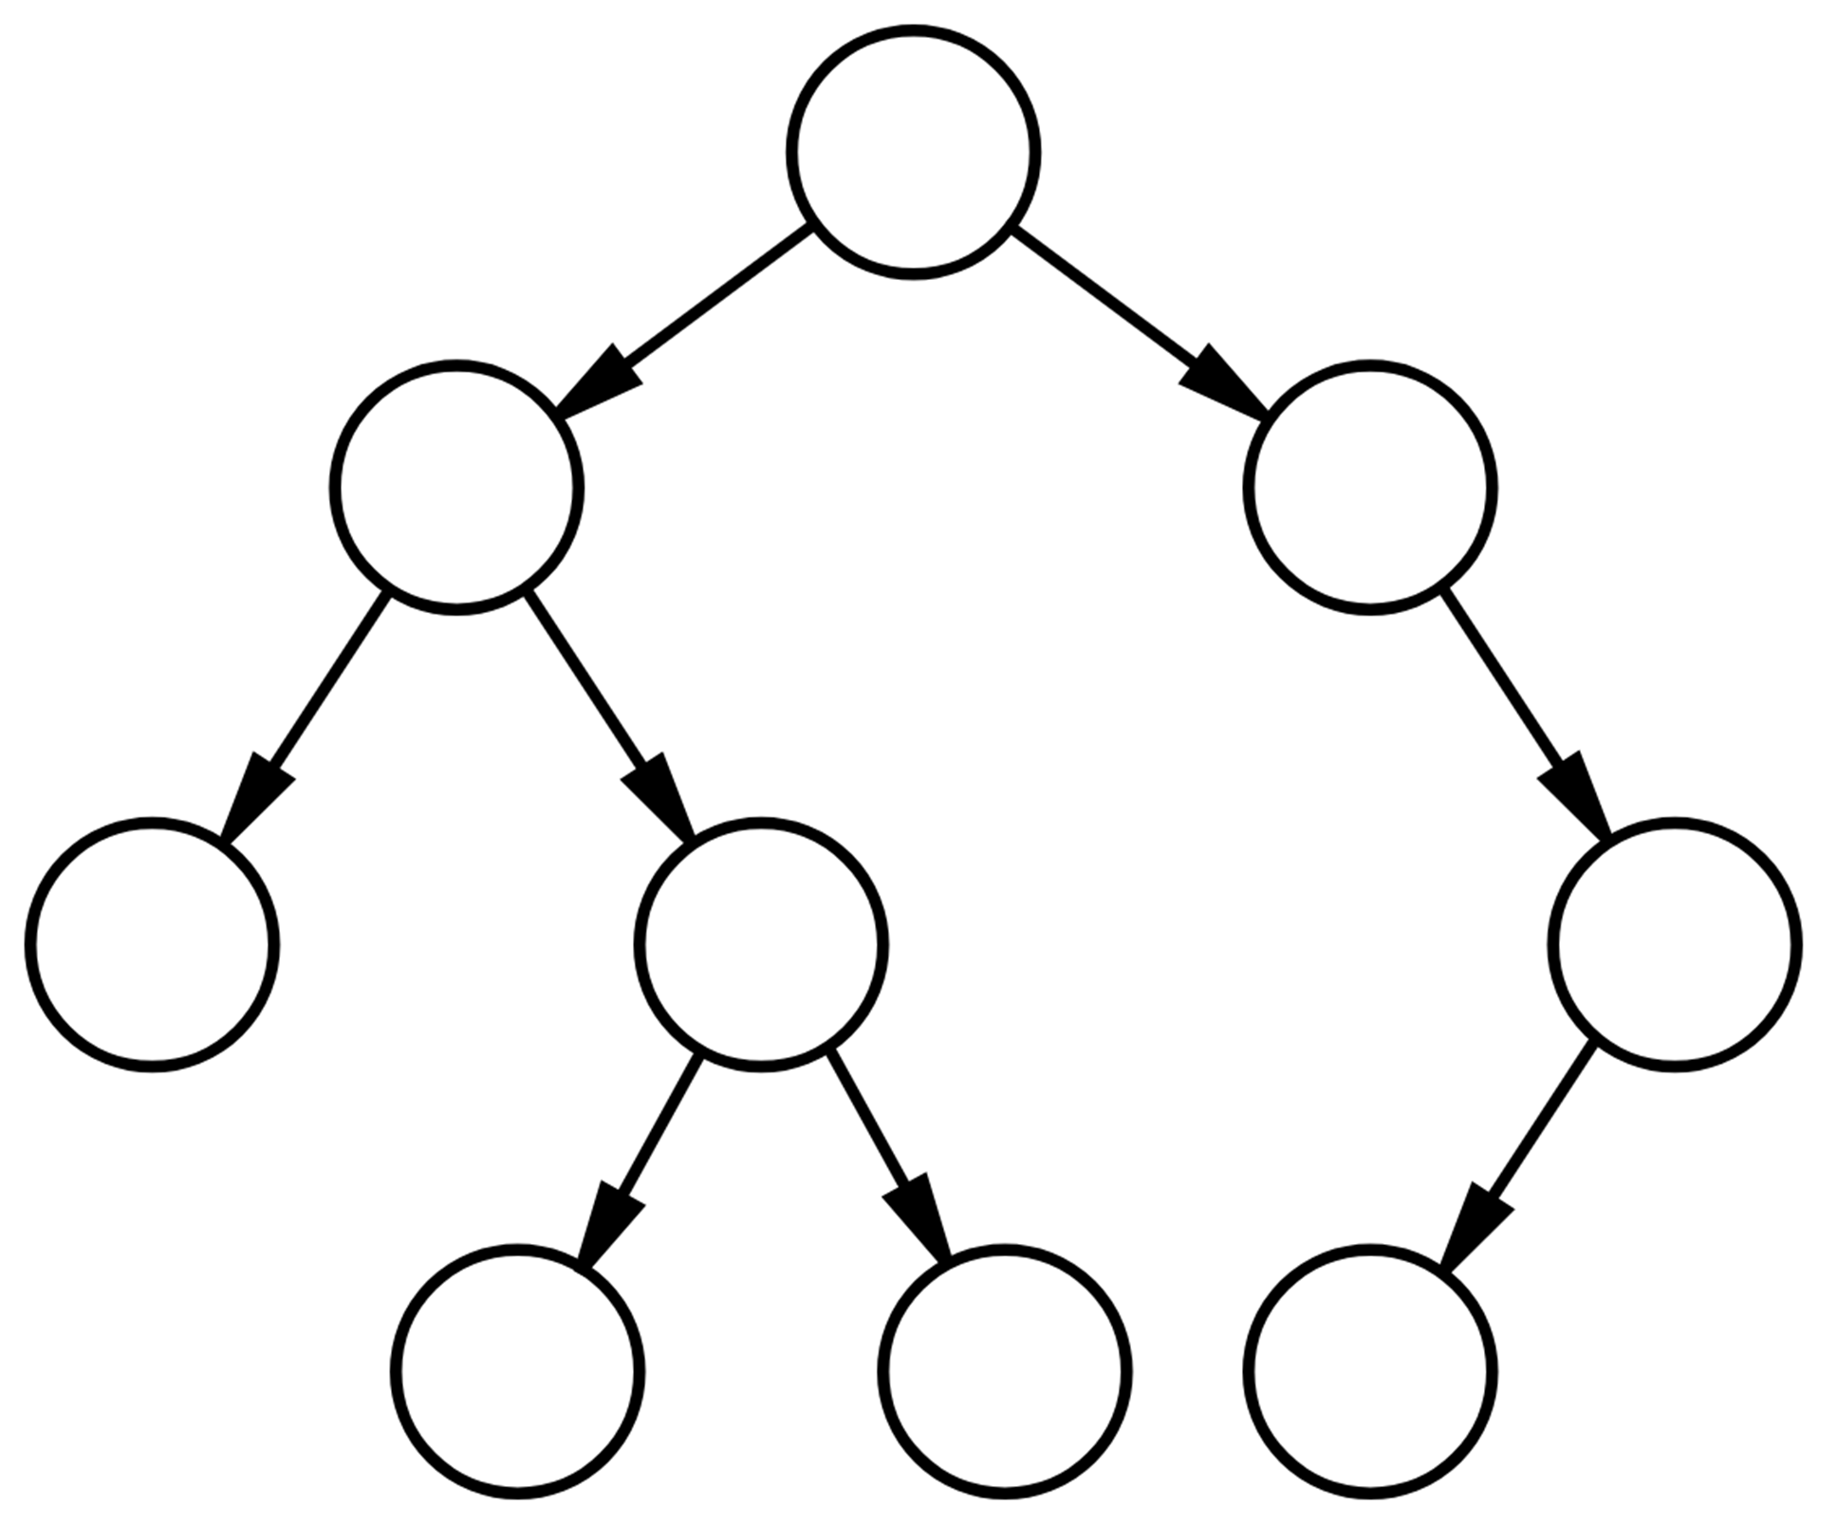
주증상
복통
두통
변비
설사
어지러움
…
…
…

Slide 2
주증상
복통
두통
변비
설사
어지러움
…
…
…

Slide 3
주증상
복통
두통
변비
설사
어지러움
…
…
…

Slide 4
주증상
복통
두통
변비
설사
어지러움
…
…
…

